Slide 1
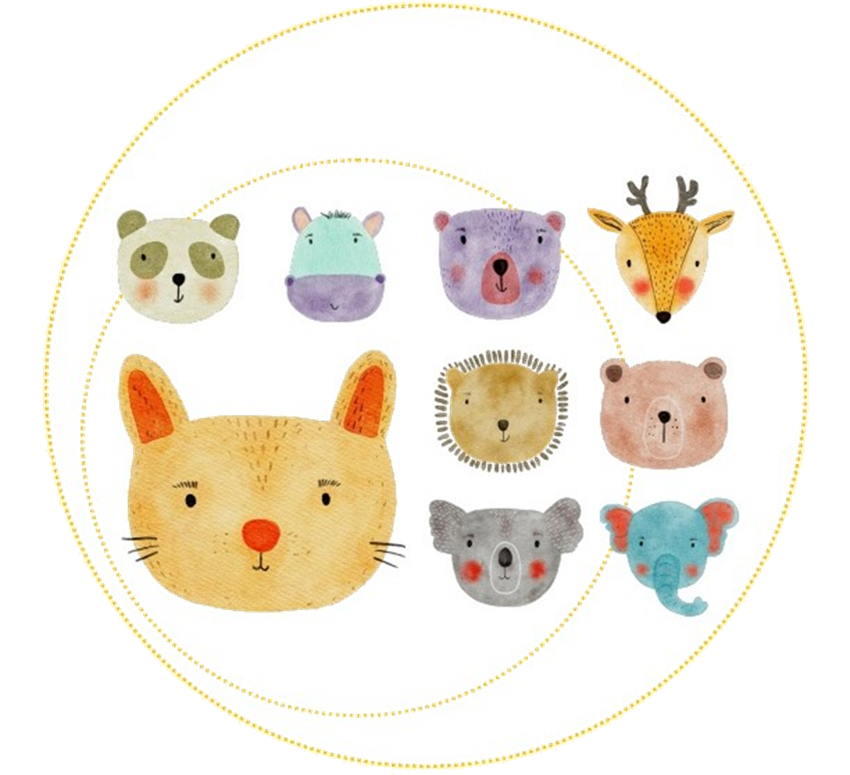

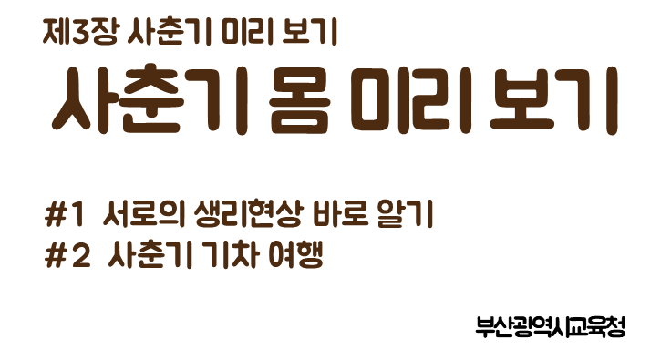

Slide 2

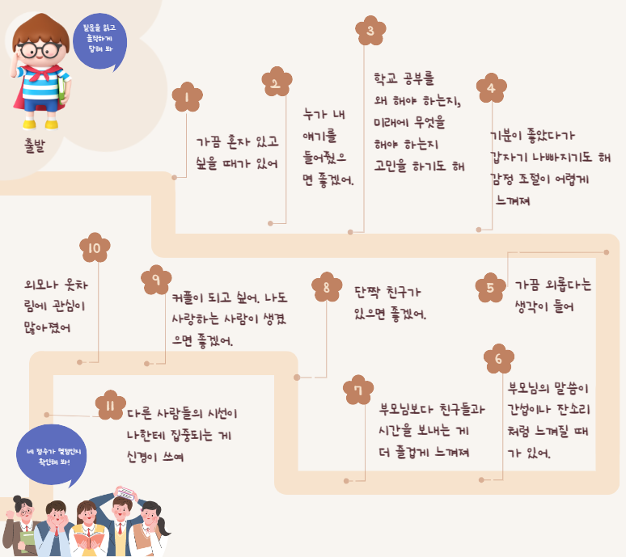
Notes:
때로는 “내가 사춘기일까” 고민이 되기도 하지요? 친구들은 사춘기가 온 것 같은데, 내가 사춘기가 맞는지 잘 모르겠다고요? 그럼 아래의 질문을 읽고 솔직하게 답해 보세요.
● “네”’가 많다면 ( 8점~11점 ) 사춘기 여행의 중간쯤 와 있어요. 몸의 변화와 감정은 모두 정상적 과정이니 걱정하지 마세요. 사춘기에 겪는 몸의 변화와 감정을 다루는 방법을 배워봐요
● “아니오”’가 많다면 ( 0점~3점 ) 아직 사춘기 여행을 시작하지 않았어요. 그렇지만 곧 시작할 거예요. 앞으로 겪게 될 변화에 대해 미리 알아보세요.
● “네”’와 ‘”아니오”’가 비슷하다면 ( 4점~7점 ) 이제 막 사춘기 여행을 시작했어요. 앞으로 새롭고 신기한 일들이 여러분을 기다리고 있을 거예요.

Slide 3

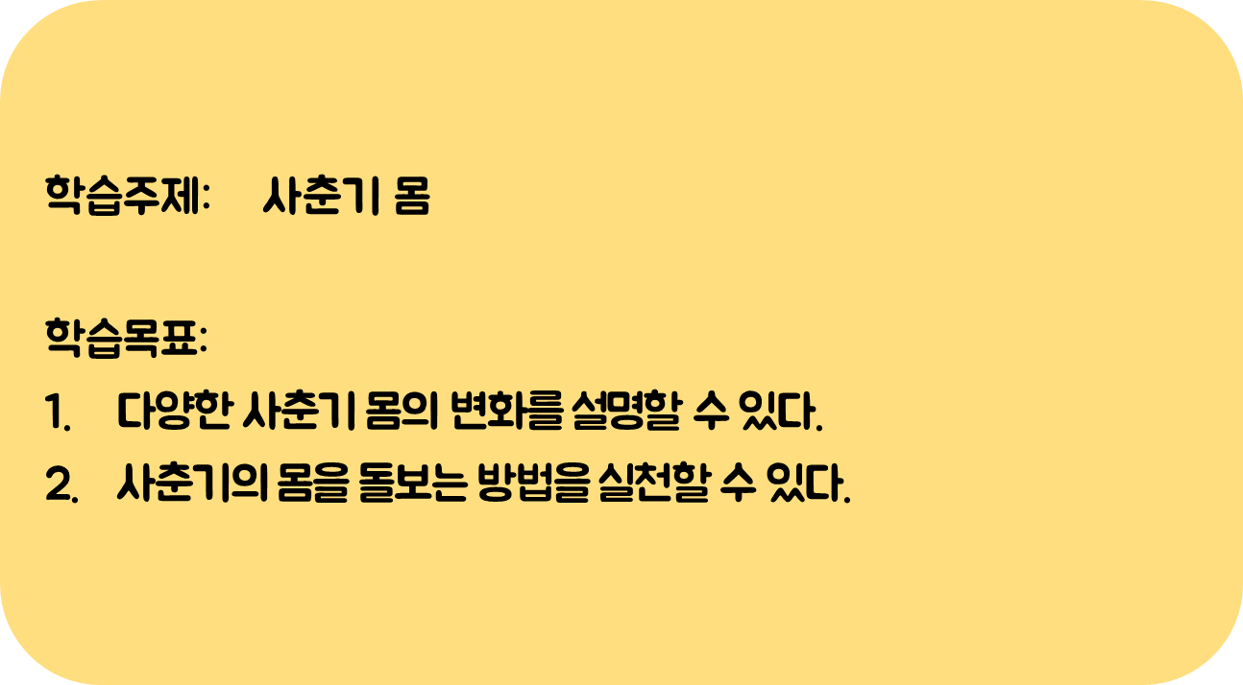

Slide 4

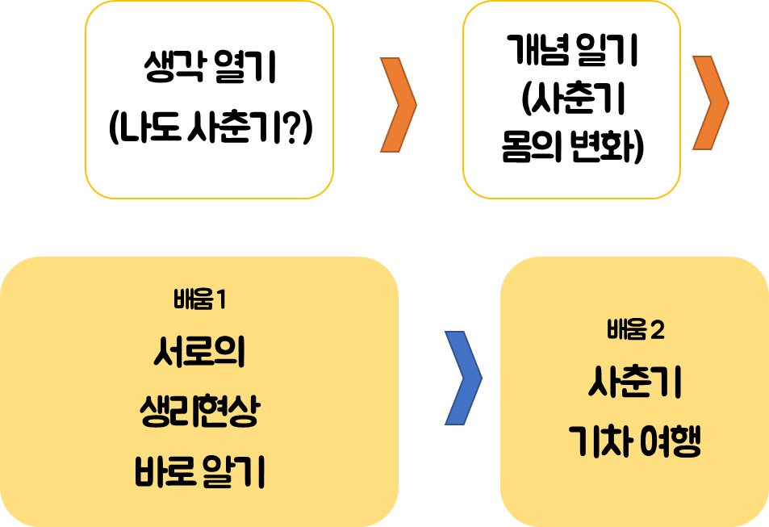

Slide 5

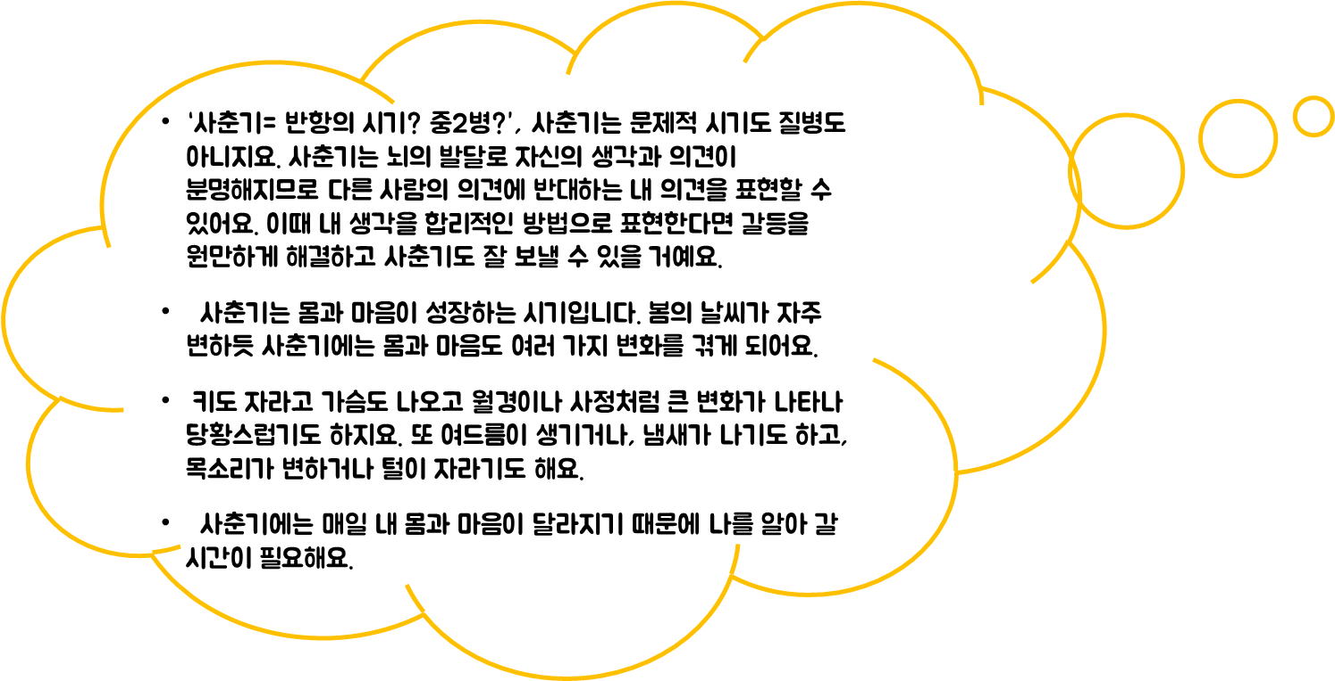


Slide 6

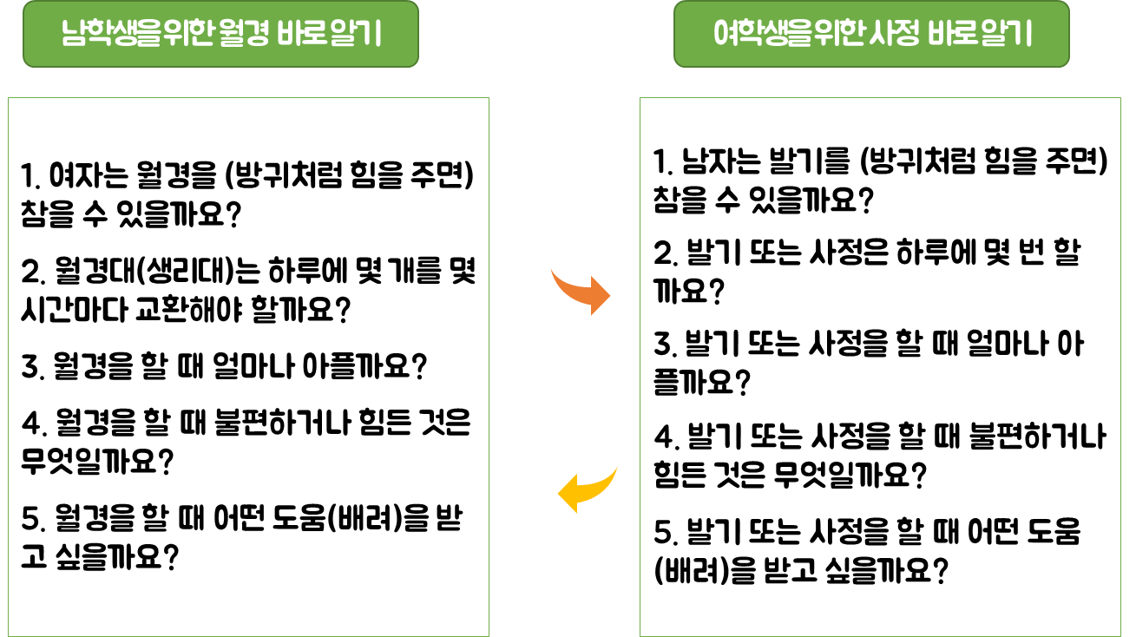

Slide 7

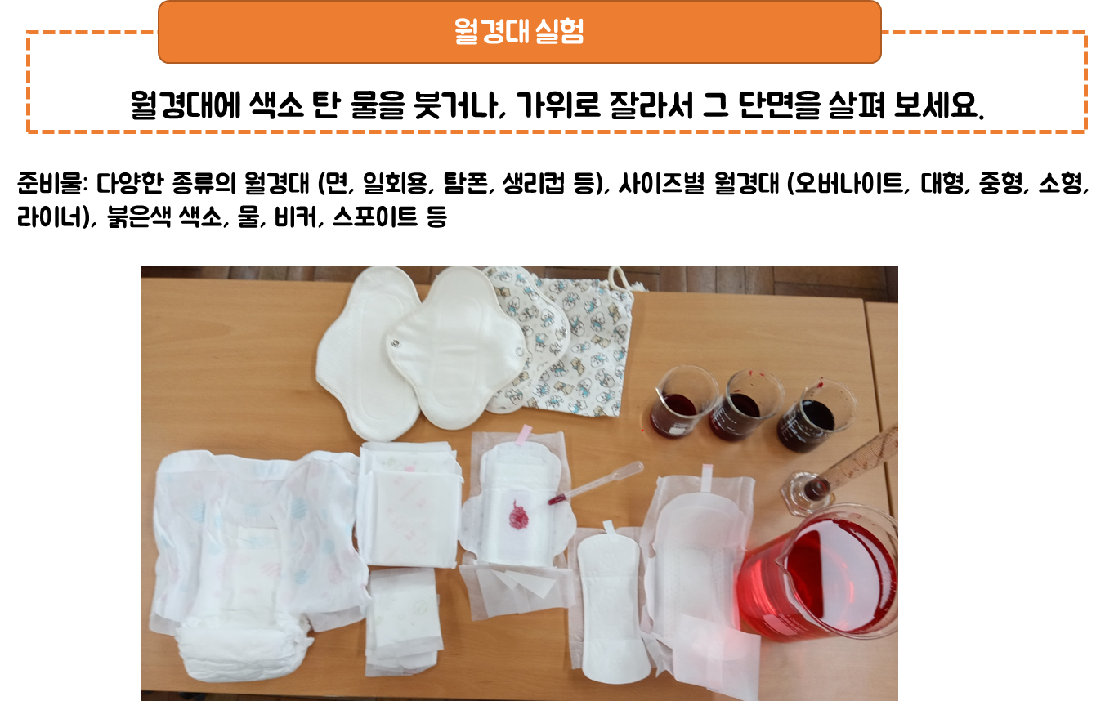

Slide 8
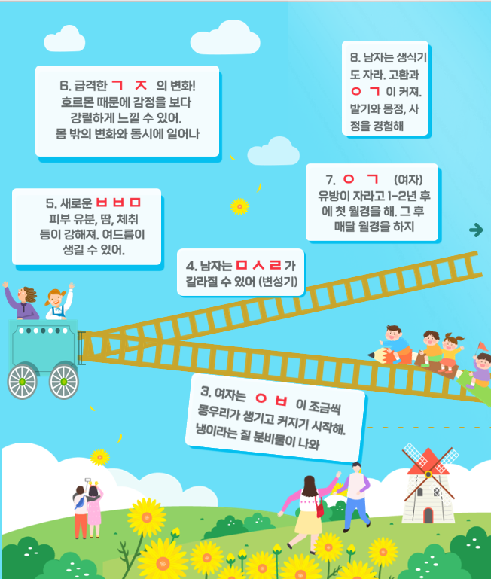

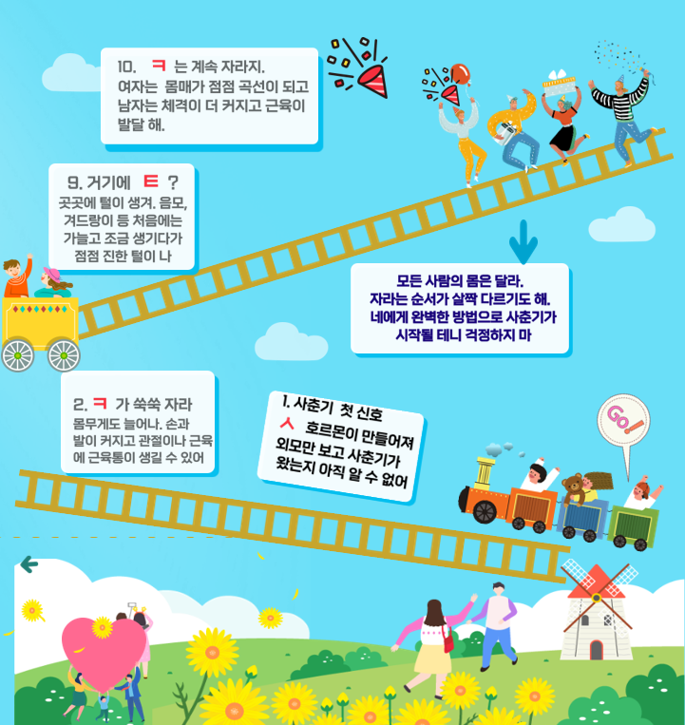
Notes:
사춘기에는 생식 기능이 만들어지고 어른의 몸처럼 변하기 시작하는 새로운 성장 시기입니다. 작은 변화부터 큰 변화까지 몸에서 다양한 일들이 복잡하게 일어나지요.
사춘기를 기차 여행에 비유해 보면 사춘기 몸의 변화를 예상하고 미리 준비할 수 있을 거예요.
우리 다 같이 사춘기 기차 여행을 출발해 볼까요?

Slide 9
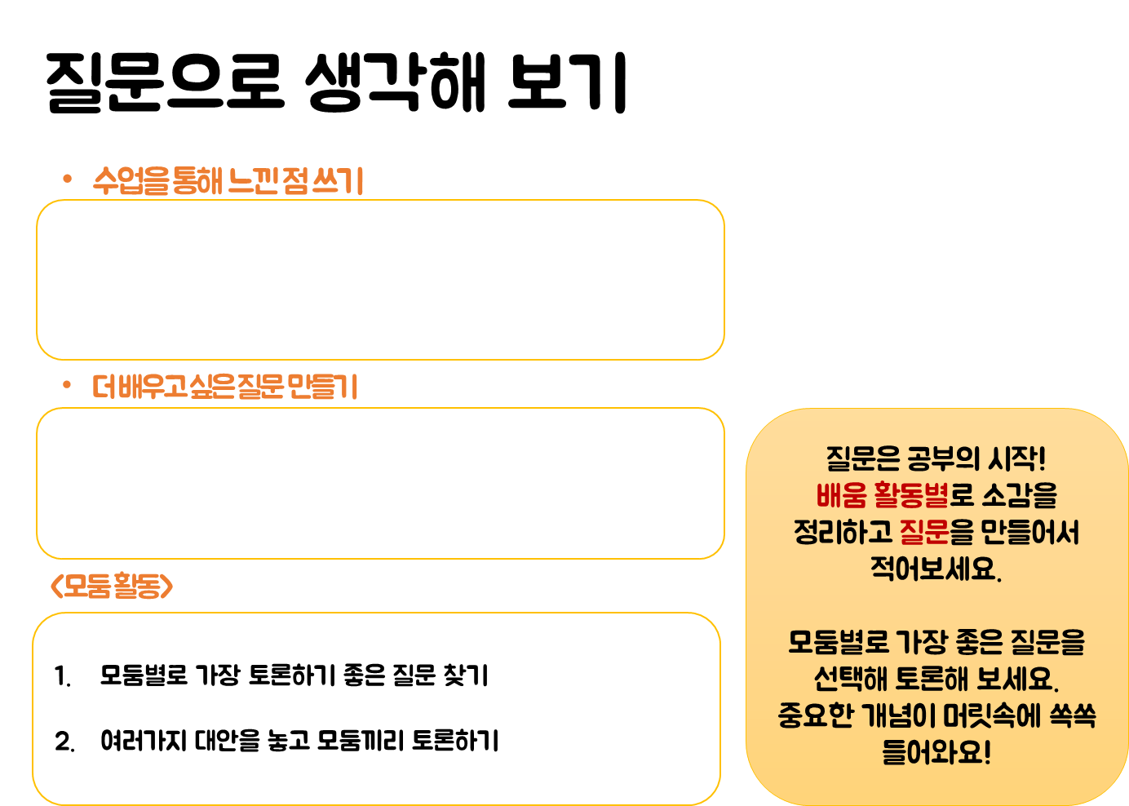

Slide 10
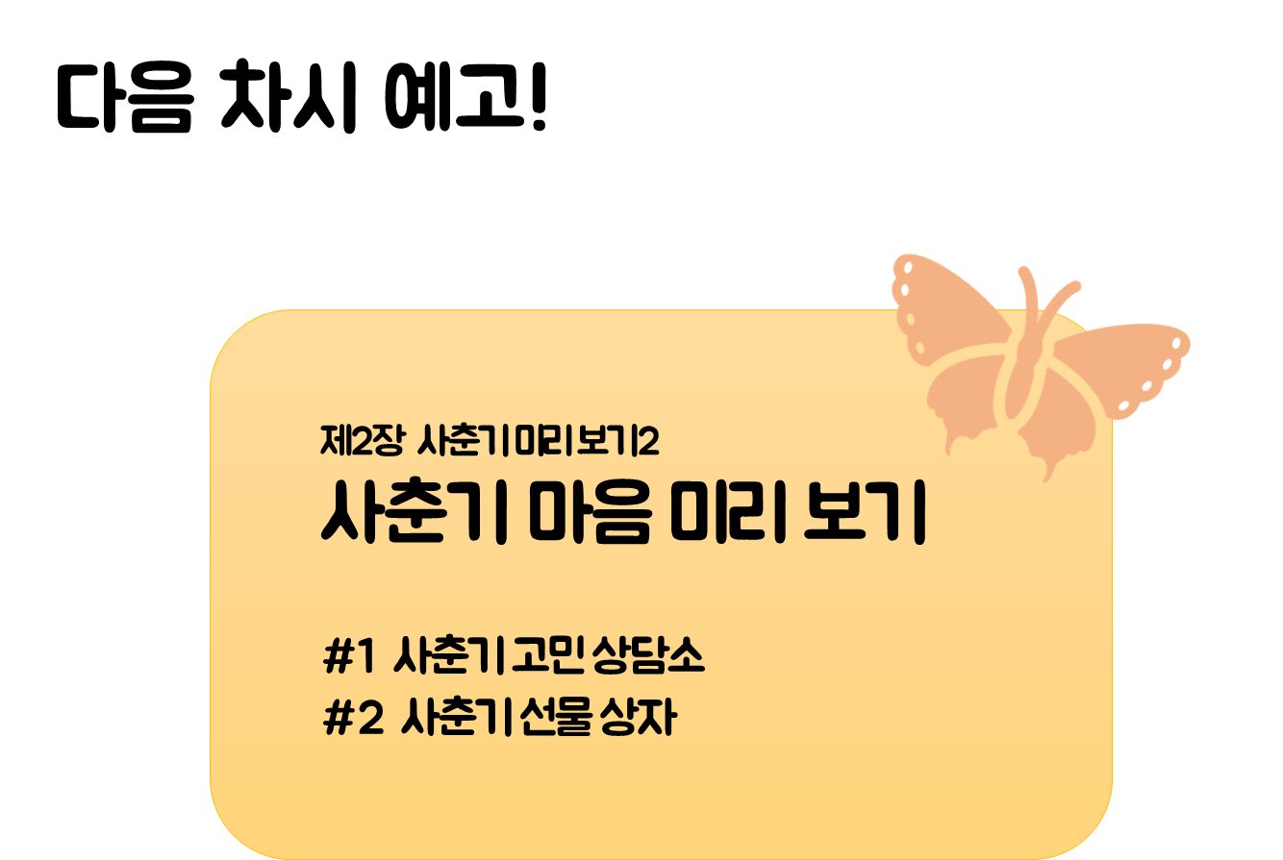

Slide 11


